Slide 1
Creare app con .NET MAUI

Slide 2


Chi siamo
Giammarco Amadori:
sviluppatore senior di OnitSmart
Ambra Benvenuti:
tirocinante in OnitSmart da giugno 2024
frequentante il corso di laurea professionalizzante di Tecnologie dei Sistemi Informatici
Notes:
RIQUADRO SELEZIONE (ALT + F10): Il Layer «Trasparenza 40%» deve stare sopra al «Segnaposto immagine»

Slide 3
Introduzione a .NET MAUI

Slide 4
Cos’è .NET MAUI
.NET MAUI (Multiplatform App UI) è un framework open-source sviluppato da Microsoft che permette di creare applicazioni multipiattaforma utilizzando lo stesso codice.
MAUI offre:
un’unica code base per tutte le piattaforme
supporto nativo per ogni sistema operativo, con accesso diretto alle API specifiche.
un sistema avanzato di gestione della UI, che permette di creare interfacce adattabili e reattive.

Slide 5
MULTIPLATFORM vs NATIVO
I due approcci per lo sviluppo di applicazioni messi a confronto

Slide 6
Linguaggi
Sviluppo nativo
Framework multiplatform
Android:
Kotlin
iOS:
Swift
Flutter:
Dart
React Native:
JavaScript / TypeScript
.NET MAUI:
C#
XAML

Slide 7
Vantaggi
Sviluppo nativo
Framework multiplatform
prestazioni ottimali
codice scritto appositamente per la piattaforma
accesso completo alle funzionalità del dispositivo
e.g.: fotocamera, sensori, GPS
UX migliore
UI fluida e reattiva, ottimizzata
codice riutilizzabile
minori tempi di sviluppo e costi di manutenzione
manutenzione semplificata
una sola code base da gestire, ogni modifica viene applicata a tutte le piattaforme

Slide 8
Svantaggi
Sviluppo nativo
Framework multiplatform
tempi di sviluppo più lunghi
il codice deve essere scritto più volte
maggiori costi di manutenzione
più versioni della stessa app da gestire
limiti tecnici in presenza di funzionalità avanzate
difficoltà di accesso a funzionalità hardware o del sistema operativo

Slide 9
Regola generale
Lo sviluppo in nativo è la scelta migliore se il progetto richiede massime prestazioni e accesso completo alle funzionalità hardware.
Al contrario, è meglio scegliere uno sviluppo multipiattaforma se si vuole risparmiare tempo e l’accesso a funzionalità specifiche del dispositivo non è importante.
Notes:
RIQUADRO SELEZIONE (ALT + F10): Il Layer «Trasparenza 40%» deve stare sopra al «Segnaposto immagine»

Slide 10
Pattern di Programmazione: MVVM
Model – View – ViewModel

Slide 11
Pattern di Programmazione
Un pattern di programmazione è una soluzione generale e riutilizzabile a un problema comune nello sviluppo software. Non è codice specifico, ma un'idea o un approccio strutturato per risolvere determinati problemi di progettazione.
Vantaggi dei pattern di programmazione:
rendono il codice più organizzato e manutenibile
favoriscono la riusabilità e la scalabilità
aiutano i programmatori a seguire le best practices
* scalabilità: la capacità di un'applicazione o di un sistema di gestire un aumento del carico di lavoro senza perdere prestazioni o stabilità
* best practices: linee guida o strategie consigliate per scrivere codice efficiente, sicuro e manutenibile

Slide 12



MVVM
Il pattern MVVM (Model-View-ViewModel) è un’architettura software utilizzata per separare la logica dell’applicazione dalla sua interfaccia grafica.
Model
rappresenta i dati e la logica di business dell’applicazione
Viewmodel
fa da "ponte" tra Model e View, gestendo dati e logica di presentazione
View
è l’interfaccia grafica che l’utente vede e con cui interagisce (UI)

Slide 13
Ambiente .NET
Breve introduzione ai concetti fondamentali di .NET

Slide 14
Introduzione a .NET
.NET è un framework cross-platform creato da Microsoft, progettato per sviluppare applicazioni.
Si basa su un insieme di librerie e strumenti che permettono agli sviluppatori di scrivere codice garantendo interoperabilità e un'elevata efficienza.
C# è il linguaggio principale dell’ecosistema.

Slide 15

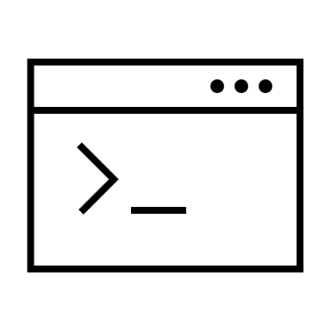




Componenti di .NET
.NET permette lo sviluppo di diversi prodotti grazie alle varie tecnologie che mette a disposizione:
Web front-end
Blazor e .NET Core
Web back-end
.NET Core
Cloud
.NET Aspire
AI e Semantic Kernel
C#, OpenAI e Azure, qDrant
App mobile
.NET MAUI
Gaming
Unity

Slide 16



MAUI nell’ecosistema .NET
MAUI è parte dell’ecosistema .NET e ne condivide molte caratteristiche fondamentali, tra cui:
Linguaggi di programmazione comuni
utilizzo di C#
Tooling e Ambiente di Sviluppo
integrazione in Visual Studio e utilizzo di NuGet per la gestione delle dipendenze
Accesso alle API di .NET
supporto alla DI e possibilità di utilizzare le API standard di .NET

Slide 17
Linguaggi Utilizzati
C# e XAML

Slide 18
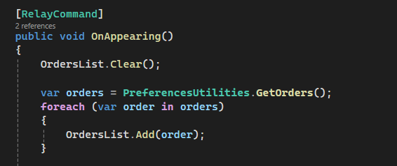
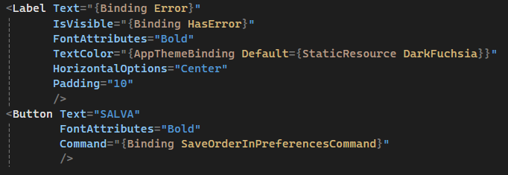
C# e XAML
C#
XAML
è il linguaggio principale di .NET MAUI, usato per scrivere la logica dell’app
(Extensible Application Markup Language) è un linguaggio di markup per definire l’interfaccia grafica

Slide 19
LINQ
Breve introduzione al LINQ e al suo utilizzo

Slide 20
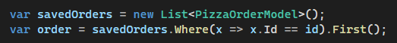
LINQ
LINQ (Language Integrated Query) è una tecnologia di .NET che permette di scrivere query direttamente all’interno del codice C# in modo semplice e leggibile.
Fornisce un insieme di metodi ed operatori che consentono di filtrare, ordinare, trasformare e manipolare dati provenienti da diverse fonti, tra cui anche Array e Liste
nell’esempio: chiedo di selezionare il primo elemento della lista di PizzaOrderModels chiamata savedOrders che abbia l’id richiesto

Slide 21
Navigazione
Breve introduzione al Navigation Stack

Slide 22
Navigation Stack
Il Navigation Stack è ciò che gestisce la navigazione tra le pagine dell’app.
Ha la struttura di una pila (stack) e segue la logica LIFO (last in, first out). Questo significa che le pagine vengono aggiunte una sopra all’altra e rimosse dall’alto.
Mette a disposizione vari metodi, ma a noi serviranno i due più semplici: Push e Pop.

Slide 23


Navigazione: Push e Pop
Push aggiunge una nuova pagina in cima alla pila e la visualizza
Pop rimuove la pagina in cima alla pila e torna a quella precedente

Slide 24
Pacchetti di Dipendenze
Introduzione ai pacchetti di dipendenze e al loro utilizzo tramite NuGet

Slide 25
Pacchetti di dipendenze e NuGet
I pacchetti di dipendenze sono insiemi di codice riutilizzabile (librerie, strumenti, framework) che un'applicazione può utilizzare senza doverli scrivere da zero.
NuGet è il gestore di pacchetti ufficiale di .NET. Consente di scaricare, installare e aggiornare pacchetti di dipendenze direttamente all'interno di un progetto .NET, gestendo automaticamente le versioni e le dipendenze tra i pacchetti.
I pacchetti NuGet sono ospitati in un repository online (nuget.org) e possono essere aggiunti tramite Visual Studio oppure .NET CLI.

Slide 26
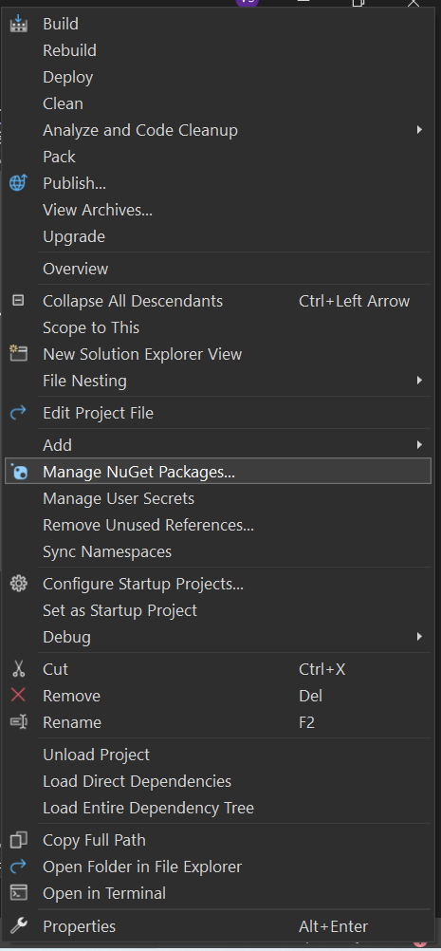
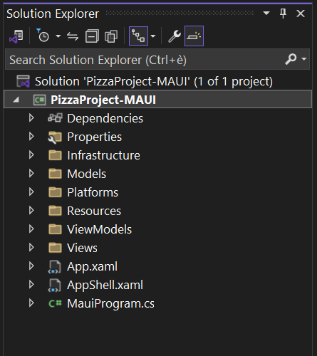
NuGet Package Manager su Visual Studio
Tasto destro del mouse sul nome del progetto (in questo caso PizzaProject-MAUI)
Selezionare Manage NuGet Packages (in italiano Gestione Pacchetti NuGet)
Notes:
RIQUADRO SELEZIONE (ALT + F10): Il Layer «Trasparenza 40%» deve stare sopra al «Segnaposto immagine».

Slide 27
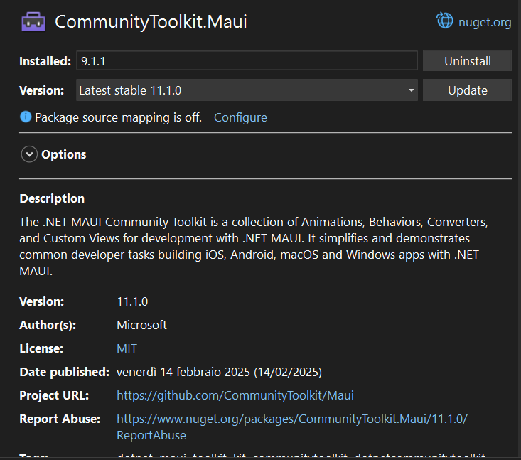
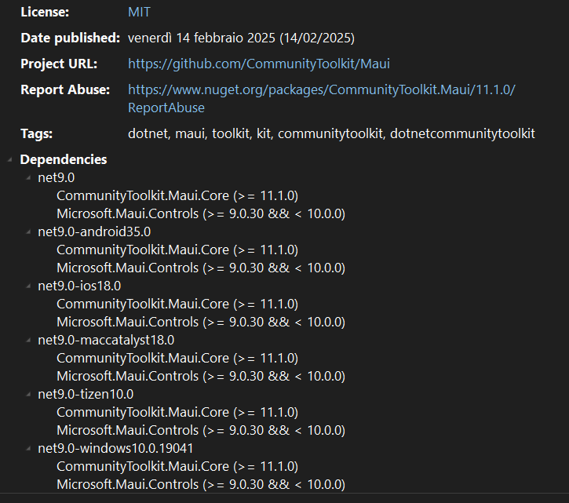
NuGet Package Manager su Visual Studio
Ricorda sempre di controllare che la versione del pacchetto che si sta installando o aggiornando sia compatibile con le tecnologie in utilizzo!
Nell’esempio: è proposto un aggiornamento per il pacchetto CommunityToolkit ma nelle dipendenze è richiesto .NET 9. Poiché il progetto utilizza .NET 8 l’aggiornamento NON è compatibile e non si può fare.
Notes:
RIQUADRO SELEZIONE (ALT + F10): Il Layer «Trasparenza 40%» deve stare sopra al «Segnaposto immagine».

Slide 28
Git e repository
Accenni a Git e clonazione di un repository su Visual Studio

Slide 29
Cos’è Git
Git è un sistema di controllo di versione distribuito (DVCS) che permette di gestire e tracciare le modifiche ai file di un progetto nel tempo.
È particolarmente utile nello sviluppo software, dove più sviluppatori lavorano sugli stessi file contemporaneamente.
L’archivio del progetto, dove vengono salvati tutti i file e la cronologia delle modifiche, è chiamato repository (o repo).
È buona pratica controllare sempre il file README.md, che spiega il contenuto del repo.

Slide 30
I vantaggi di Git
Traccia le modifiche: registra ogni modifica ai file, permettendo di tornare a versioni precedenti se necessario.
Favorisce il lavoro di squadra: più persone possono collaborare sullo stesso progetto senza sovrascrivere il lavoro degli altri.
È distribuito: ogni sviluppatore ha una copia completa del progetto sul proprio computer, quindi può lavorare anche senza connessione a internet.
È sicuro e veloce: le operazioni sono rapide e i dati sono protetti da corruzioni accidentali.

Slide 31
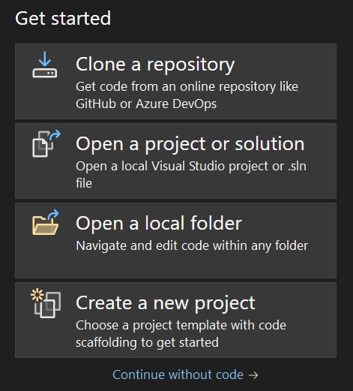
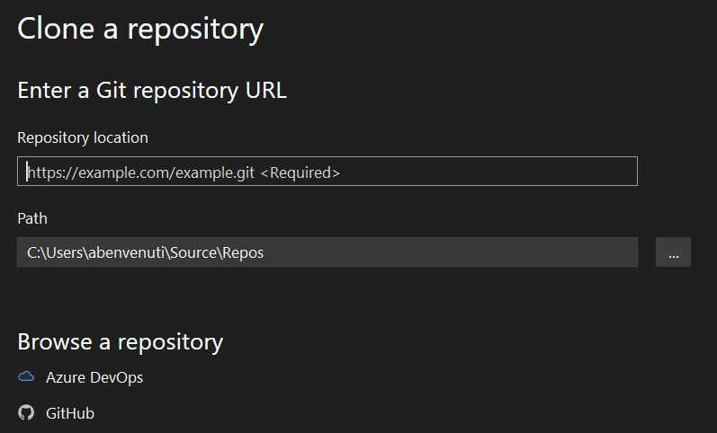
Collegare Visual Studio ad un repo
Per prima cosa aprire Visual Studio e selezionare l’opzione Clonare un repository, poi indicare il percorso di una cartella vuota e inserire il link

Slide 32
Documentazione .NET
Accenni alla documentazione di .NET e come usarla

Slide 33
Cos’è la documentazione .NET
La documentazione ufficiale di .NET è una raccolta di guide, esempi e riferimenti su tutto l’ecosistema e funge da punto di riferimento per capire come funzionano le librerie, i metodi e le funzionalità di .NET.
È aggiornata costantemente da Microsoft e dalla community.
documentazione generale: docs.microsoft.com/dotnet
documentazione MAUI: .Net MAUI 8

Slide 34
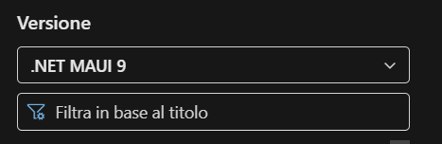
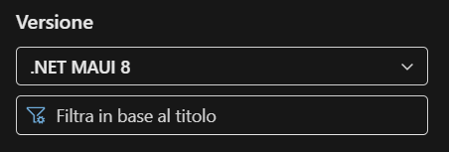

Versione della documentazione .NET
Attenzione alla versione che si consulta: dobbiamo stare attenti a consultare la documentazione della versione di .NET che stiamo utilizzando
Aprendo una pagina di documentazione dai risultati di Google (il caso più solito), questa verrà aperta nell’ultima versione disponibile. Al momento corrisponde a .NET 9, ma per la nostra app useremo .NET 8, quindi è necessario ricordarsi di scalare la versione (in alto a sinistra).

Slide 35
Primi step
Guida per creare la prima applicazione con .NET MAUI e pacchetti di dipendenze necessari

Slide 36
Creare l’app
Per impostare il progetto in maniera corretta seguiamo la guida della documentazione ufficiale.
Link: Creare la mia prima app
ATTENZIONE: nel punto 4 chiederà di selezionare la versione di .NET da utilizzare, non seguite la documentazione ma scegliete .NET 8 !

Slide 37
MauiProgram.cs
Il file MauiProgram.cs è il punto di ingresso dell'applicazione, ovvero dove viene costruita e ne vengono configurati vari aspetti, come la gestione delle risorse e l'inizializzazione di componenti esterni.
L’applicazione viene creata nel metodo CreateMauiApp() tramite un builder di tipo MauiAppBuilder. Il builder mette a disposizione una serie di metodi che configurano vari aspetti dell’app.
Alla fine della configurazione viene chiamato il metodo builder.Build() che crea un oggetto di tipo MauiApp.

Slide 38
MauiProgram.cs
Come prima cosa, nel builder viene registrata la classe App (definita nel file App.xaml.cs) come base dell’applicazione.
Successivamente, vengono inizializzati i pacchetti di dipendenze che lo necessitano.
Infine, sono registrati i font custom a partire dai rispettivi file .ttf (TrueType Font: formato di file utilizzato per archiviare i font).
Attenzione: ogni metodo del builder ritorna il builder stesso, di conseguenza i metodi sono da chiamare consecutivamente e non uno alla volta.

Slide 39
Pacchetti da aggiungere
Per il nostro progetto sarà necessario installare alcuni pacchetti di dipendenze:
CommunityToolkit.Mvvm che mette a disposizione l’oggetto ObservableCollection e gli attributi RelayCommand e ObservableProperty, ciascuno dei quali sarà fondamentale nello sviluppo
CommunityToolkit.Maui per personalizzare il metodo OnAppearing e utilizzare le GestureRecognizers
AathifMahir.Maui.MauiIcons.FontAwesome.Solid per utilizzare le icone di FontAwesome (catalogo icone: FontAwesomeIcons)

Slide 40
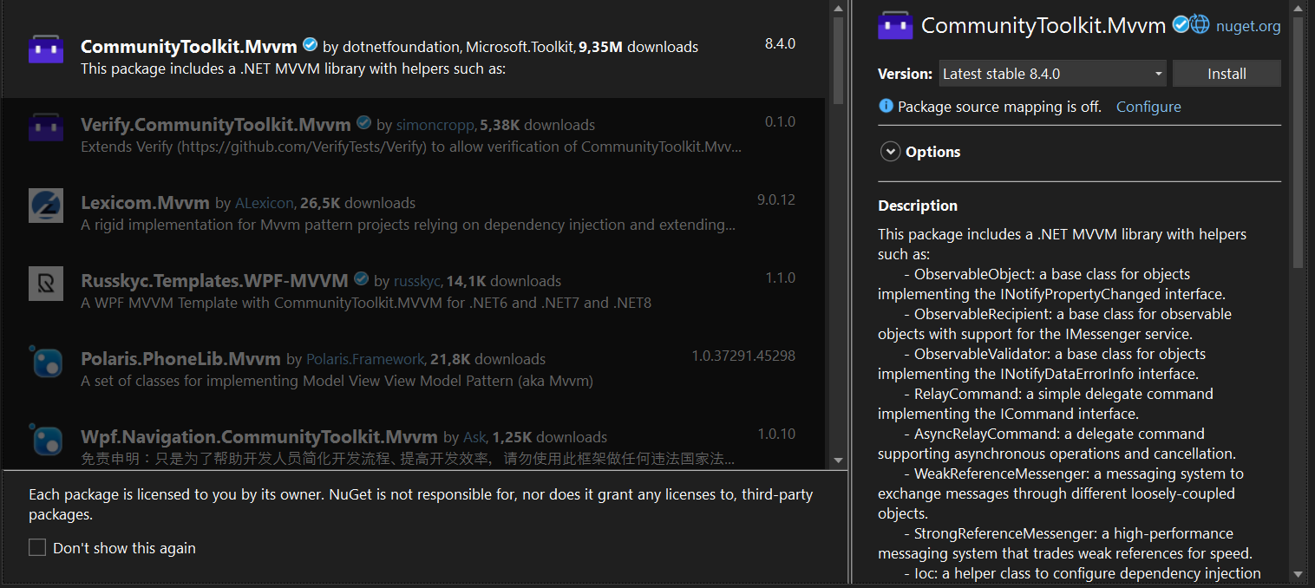
CommunityToolkit.Mvvm
L’installazione di questo pacchetto non richiede setup aggiuntivi.

Slide 41
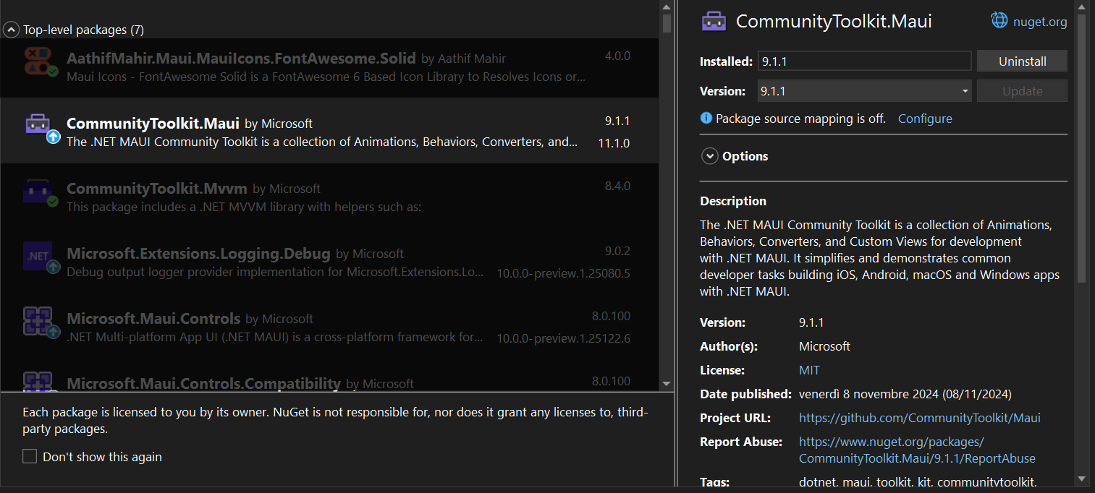
CommunityToolkit.Maui
versione 9.1.1

Slide 42
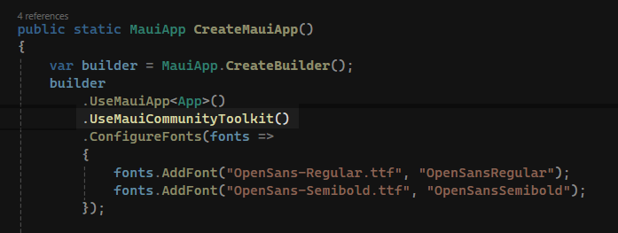
CommunityToolkit.Maui
Una volta installato il pacchetto è necessario completare il setup. Seguire le indicazioni nel file ReadMe.txt, in alternativa, aprire il link indicato nel Project Url del pacchetto.
Come possiamo vedere, viene indicato di aggiornare il builder dentro al file MauiProgram.cs in questo modo:

Slide 43
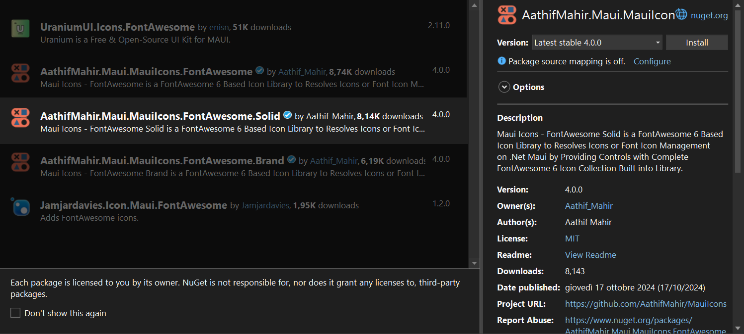
AathifMahir.Maui.MauiIcons.FontAwesome.Solid

Slide 44
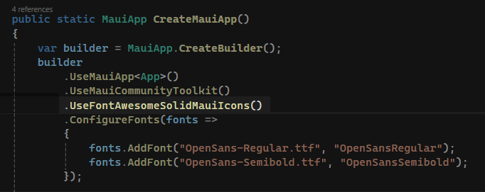
AathifMahir.Maui.MauiIcons.FontAwesome.Solid
Anche in questo caso seguiremo le istruzioni della documentazione per il setup post installazione.
Come prima, è necessario aggiornare il builder dentro al file MauiProgram.cs:

Slide 45
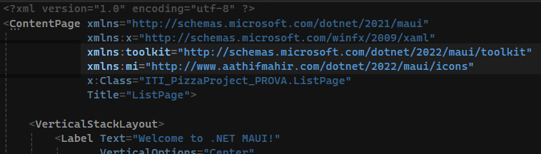
Utilizzo in XAML - namespaces
Per poter accedere ai contenuti delle librerie CommunityToolkit.Maui e FontAwesome.Solid è necessario aggiungere questi namespaces in ogni vista:

Slide 46
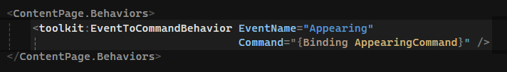
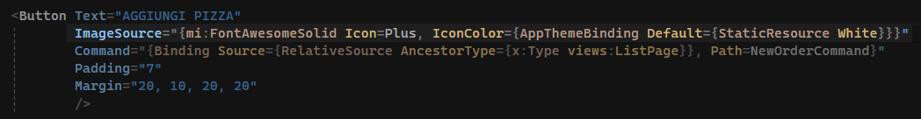
Utilizzo in XAML – tags
Esempio di utilizzo:

Slide 47
Link finali
Link al repository con prototipo di app funzionante e presentazione: https://github.com/onitsmart/Project-Work-ITI-MAUI.git
Notes:
RIQUADRO SELEZIONE (ALT + F10): Il Layer «Trasparenza 40%» deve stare sopra al «Segnaposto immagine»

Slide 48






Contattaci
Via dell’Arrigoni, 220
47522 Cesena
+39 0547 1956023
info@onitsmart.it
www.onit.it

